Slide 1
第13章 Java网络编程
13.1 网络程序设计基础
13.2 TCP网络编程
13.3 UDP网络编程
13.4 URL
13.5 综合实例

Slide 2
13.1 网络程序设计基础
13.1.1 TCP和UDP
要想让处于网络中的主机互相通信，只是知道通信双方地址还是不够的，还必须遵循一定的规则。有两套参考模型：OSI参考模型，TCP/IP参考模型(或TCP/IP协议)。由于OSI参考模型过于理想化，未能在因特网上进行广泛推广。这样，TCP/IP协议就成为事实上的国际标准。这里只重点介绍TCP/IP协议的运输层协议。运输层协议中有两个非常重要的协议：传输控制协议TCP(Transmission Control Protocol)，用户数据报协议UDP(User Datagram Protocol)。
传输控制协议TCP是面向连接的运输层协议。即应用进程(或程序)在使用TCP协议之前，必须先建立TCP连接，在传输完毕后，释放已经建立的连接。利用TCP协议进行通信的两个应用进程，一个是服务器进程。另一个是客户进程。
用户数据报协议UDP是面向无连接的运输层协议。即应用进程(或程序)在使用UDP协议之前，不必先建立连接。自然，发送数据结束时也没有连接需要释放。因此，减少了开销和发送数据之前的时延。

Slide 3
13.1.2 端口和套接字
一般情况下，两台主机上都会运行许多进程。当主机A上的进程A1向主机B上的进程B1发送数据时，IP协议根据主机B的IP地址，把进程A1发送的数据送达主机B。接下来传输层TCP需要决定把数据发送到主机中的哪个进程。TCP和UDP都采用端口来区分进程。
端口是一种抽象的软件结构(包括一些数据结构和I/O缓冲区），也称为协议端口(protocol port)。端口用一个整数型标识符来表示，即端口号。端口号跟协议相关，TCP/IP传输层的两个协议TCP和UDP是完全独立的两个软件模块，因此各自的端口号也相互独立，端口使用一个16位的数字来表示，它的范围是0~65535，1024以下的端口号保留给预定义的服务，用于一些知名的网络服务和应用。例如，http使用80端口，FTP服务的端口号是21。应用程序通过系统调用与某端口建立连接(binding)后，传输层传给该端口的数据都被相应的进程所接收，相应进程发给传输层的数据都通过该端口输出。

Slide 4
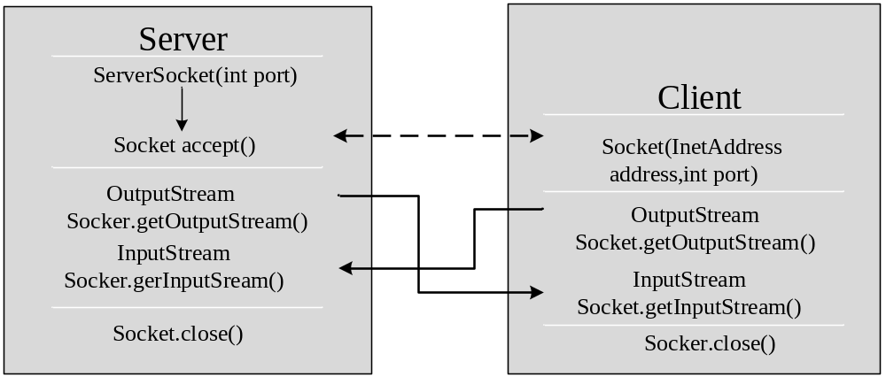
13.2 TCP网络编程
两个Java应用程序可通过一个双向的网络通信连接实现数据交换，这个双向链路的一段称为一个Socket (套接字)。Socket通常用来实现Client/Server连接。Socket的出现，使程序员可以很方便地访问TCP/IP，从而开发各种网络应用程序。
Java语言的基于套接字编程分为服务器编程和客户端编程，其通信模型如图13.1所示。
图13.1 基于TCP的Socket通信

Slide 5
13.2 TCP网络编程
服务器程序编写：
(1) 调用ServerSocket(int port)创建一个服务器端套接字，并绑定到指定端口上。
(2) 调用accept()，监听连接请求，如果客户端请求连接，则接受连接，返回通信套接字。
(3) 调用Socket类的getOutputStream和getInputStream获取输出流和输入流，开始网络数据的发送和接收。
(4) 最后关闭通信套接字。
客户端程序编写：
(1) 调用Socket()创建一个流套接字，并请求连接到服务器端。
(2) 调用Socket类的getOutputStream和getInputStream获取输出流和输入流，开始网络数据的发送和接收。
(3) 最后关闭通信套接字。

Slide 6
13.2 TCP网络编程
Socket类的对象表示一个Socket。客户端使用Socket类的构造方法，创建一个Socket对象，创建的同时会自动向服务器方发起连接。
Socket类的构造方法如下：
Socket(String host,int port)throws UnknownHostException,IOException：
功能：向服务器(域名是host。端口号为port)发起TCP连接，若成功，则创建Socket对象，否则抛出异常。
Socket(InetAddress address,int port)throws IOException：
功能：同上。只是根据InetAddress对象所表示的IP地址以及端口号port发起连接。
Socket(String host,int port,InetAddress localAddr,int localPort)throws IOException：
功能：创建一个套接字并将其连接到指定远程主机上的指定远程端口。Socket 会通过 调用bind()方法来绑定提供的本地地址及端口。host表示远程主机名， port 表示远程端口号，localAddr表示要将套接字绑定到的本地地址，localPort表示要将套接字绑定到的本地端口。
Socket(InetAddress address,int port,InetAddress localAddr,int localPort)
throws IOException：

Slide 7
13.2 TCP网络编程
功能：创建一个套接字并将其连接到指定远程地址上的指定远程端口。Socket 会通过 调用bind() 方法来绑定提供的本地地址及端口。
Socket类的常用方法如表13.1所示。
表13.1 Socket类的常用方法
方法 | 功能
InetAddress getLocalAddress() | 返回对方Socket中的IP的InetAddress对象
int getLocalPort() | 返回本地Socket中的端口号
InetAddress getInetAddress() | 返回对方Socket中IP地址
int getPort() | 返回对方Socket中的端口号
void close() throws IOException | 关闭Socket，释放资源
InputStream getInputStream() throws IOException | 获取与Socket相关联的字节输入流，用于从Socket中读数据。
OutputStream getOutputStream() throws IOException | 获取与Socket相关联的字节输出流，用于向Socket中写数据。

Slide 8
13.2 TCP网络编程
服务器端需要创建监听特定端口的ServerSocket，ServerSocket等待客户端发起TCP连接，然后返回一个用于与该客户端进行TCP通信的Socket对象。
ServerSocket类的构造方法如下：
ServerSocket(int port)throws IOException：
功能：创建绑定到特定端口的服务器套接字。连接队列的最大长度是50，当连接队列 已满，又有客户端发起连接请求时，服务器将拒绝该连接请求。(连接队列是指已完成TCP三次握手但还没有被accept()取走的TCP连接)
ServerSocket(int port,int backlog)throws IOException
功能：利用指定的 backlog 创建服务器套接字并将其绑定到指定的本地端口号。backlog表示队列的最大长度。
ServerSocket(int port,int backlog,InetAddress bindAddr)throws IOException
功能：使用指定的端口、侦听backlog和要绑定到的本地 IP 地址创建服务器，bindAddr表示要将服务器绑定到的InetAddress。

Slide 9
13.2 TCP网络编程
ServerSocket类的常用方法如表13.2所示。
表13.2 ServerSocket类的常用方法
方法 | 功能
Socket accept() throws IOException | 等待客户端的连接请求，返回与该客户端进行通信用的Socket对象
void setSoTimeout(int timeout) throws SocketException | 设置accept()方法等待连接的时间为timeout毫秒。若时间已到，还没有客户端连接，则抛出InterruptedIOException异常，accept()方法不再阻塞，该倾听Socket可继续使用。若timeout值为0，则表示accept()永远等待。该方法必须在倾听Socket创建后，在accept()之前调用才有效。
void close()throws IOException | 关闭监听Socket
InetAddress getInetAddress() | 返回此服务器套接字的本地地址
int getLocalPort() | 返回此套接字在其上监听的端口号
SocketAddress getLocalSocketAddress() | 返回此套接字绑定的端点的地址

Slide 10
13.2.1 InetAddress类
InetAddress类的对象用于表示IP地址，该类没有明确定义构造方法，常用的方法如表11.3所示。
表13.3 InetAddress类的常用方法
方法 | 功能
static InetAddress[] getAllByName( String host) throws UnknownHostException | 返回主机名host所对应的所有IP，每一个IP用一个InetAddress对象表示，结果返回的是一个一维的InetAddress数组。
static InetAddress getByName( String host) throws UnknownHostException | 返回主机名host所对应的一个IP。若该主机名对应多个IP，则随机返回其中一个IP，该IP用InetAddress对象表示。
static InetAddress getLocalHost() throws UnknownHostException | 返回本地主机的IP地址。该IP用InetAddress对象表示。
public byte[] getAddress() | 返回组成该IP地址的四个字节。按网络字节存放，即最高字节放在getAddress()[0]中。
static InetAddress getByAddress(byte[] addr) throws UnknownHostException | 返回由该四个字节组成的IP地址的InetAddress对象。
byte[] getAddress() | 返回IP地址的四个字节组成的数组。

Slide 11
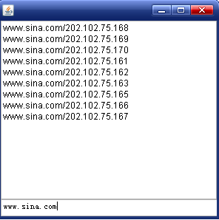
13.2.1 InetAddress类
【例13.1】返回域名相应的IP地址，若没有给出域名，则返回本地主机的IP地址。
运行程序，在文本框中输入新浪的域名“www.sina.com”，则在列表框中显示新浪的IP地址信息，如图13.2所示。
图13.2 获取新浪的IP地址

Slide 12
13.2.2 TCP通信程序
【例13.2】一个简单TCP通信程序，客户端程序向服务器程序发送任意的字符串，服务器程序收到后，显示收到的字符串。
首先建立一个TCP服务器程序。在这个程序中，创建一个在8866端口上等待连接的ServerSocket对象。当接收到一个客户端的连接请求后，程序从与这个客户建立连接的Socket对象中获得输入流对象。通过输入流读取客户端程序发送的字符串。
再建立TCP 客户端程序。由于是本地连接，TCP服务器的IP地址是127.0.0.1，客户端需要与通过服务器的8866端口建立连接完成通信，所以在客户端指定要与服务器连接的端口号为8866。同样，客户端利用创建的Socket对象来获得输出流对象。通过输出流向服务器端发送字符串。

Slide 13
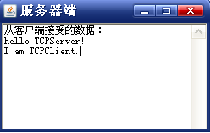
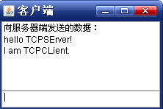
13.2.2 TCP通信程序
运行上面的TCP客户服务器程序。首先在客户端文本框中输入字符串，按下回车键，
这些字符串将显示在客户端的窗口上。并且，这些数据将发送给服务器端，服务器端接受到从客户端发送的字符串，将显示在窗口上，如图13.3 、图13.4所示。
图13.3 服务器端 图13.4 客户端

Slide 14
13.3 UDP网络编程
UDP协议是无连接的协议。客户端的DatagramSocket与服务器端DatagramSocket不存在一一对应关系，两者无须建立连接，就能交换数据报。每个DatagramSocket对象都会与一个本地端口绑定，在此端口监听发送过来的数据报。在服务器程序中，一般由程序显式地为DatagramSocket指定本地端口。在客户程序中，一般由操作系统为DatagramSocket分配本地端口，这种端口也称为匿名端口。
DatagramSocket的构造方法如下：
DatagramSocket()throws SocketException
功能：构造数据报套接字并将其绑定到本地主机上任何可用的端口。套接字将被绑定到INADDR_ANY地址，IP 地址由内核来选择。
DatagramSocket(int port)throws SocketException
功能：创建数据报套接字并将其绑定到本地主机上的指定端口。套接字将被绑定到INADDR_ANY地址，IP 地址由内核来选择。
DatagramSocket类的常用方法如表13.4所示。

Slide 15
13.3 UDP网络编程
表13.4 DatagramSocket类的常用方法
方法 | 功能
void send(DatagramPacket p) throws IOException | 发送一个UDP数据包。一个UDP数据包就是一个DatagramPacket对象
void receive(DatagramPacket p) throws IOException | 接收一个UDP数据包。一个UDP数据包就是一个DatagramPacket对象
void connect( InetAddress address,int port) | 将该UDPSocket变成一个连接型的UDPSocket
void disconnect() | 将该UDPSocket变成一个非连接型的UDPSocket
void close() | 关闭UDPSocket

Slide 16
13.3 UDP网络编程
DatagramPacket类的构造方法分为两类：一类是创建DatagramPacket对象用来接收数据报包。另一类是创建的DatagramPacket对象用来发送数据报包。它们的区别是，用于发送数据报包的构造方法需要设定数据报到达的目的地址，若是“连接型”UDP，则不需要设定目的地址，而用于接收数据报包的构造方法无须设定地址。
用于接收数据报包的构造方法如下：
DatagramPacket(byte[] buf,int length):
功能：由接收缓冲区(byte[]字节数组与它的长度length)生成一个DatagramPacket对象。buf表示保存传入数据报的缓冲区，length表示要读取的字节数。
DatagramPacket(byte[] buf,int offset,int length):
功能：构造DatagramPacket，用来接收长度为length的包，在缓冲区中指定了偏移量。

Slide 17
13.3 UDP网络编程
用于发送数据报包的构造方法如下：
DatagramPacket(byte[] buf,int length, InetAddress address,int port)
功能：构造数据报包，用来将长度为 length 的包发送到指定主机上的指定端口号。length 参数必须小于等于 buf.length。因为默认时UDPSocket是非连接型，故要在每一个发送用的UDP数据包中，除了含有发送的数据外，还要有接收方的IP地址和端口号。
DatagramPacket(byte[] buf,int offset,int length,InetAddress address,int port)
功能：构造数据报包，用来将长度为 length 偏移量为offset的包发送到指定主机上的 指定端口号，length 参数必须小于等于buf.length。
DatagramPacket类的常用方法如表13.5所示。
表13.5 DatagramPacket类的常用方法
方法 | 功能
byte[] getData() | 返回DatagramPacket对象中包含的数据
int getLength() | 返回发送/接收数据的长度
int getOffset() | 返回发送/接收数据在byte[]中的偏移
InetAddress getAddress() | 返回对方的IP地址。用InetAddress对象表示
int getPort() | 返回对方的端口号
void setData(byte[] buf,int offset,int length) | 设置该DatagramPacket对象中包含的数据
void setAddress(InetAddress iaddr) | 设置该DatagramPacket对象中包含的IP地址
void setPort(int iport) | 设置该DatagramPacket对象中包含的端口号

Slide 18
13.3.1 UDP通信程序
【例13.3】一个简单UDP通信程序，客户程序向服务器程序发送任意的字符串，服务器程序收到后，计算字符串的长度并向客户程序回送相同的字符串。
首先建立一个UDP服务器程序。在这个程序中，创建了一个在9777端口上等待接收数据报的DatagramSocket对象。当有数据报要接收时，创建一个DatagramPacket对象，接收此数据报。收到后分析数据报，并再次创建一个DatagramPacket对象，回送此数据报。
客户端程序创建一个DatagramSocket对象，准备发送数据。创建一个DatagramPacket对象把要发送的数据打包成一个数据包，并在数据包中写明要发送给远程服务器的IP地址与端口号。

Slide 19
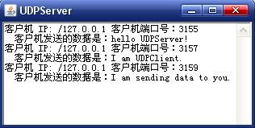
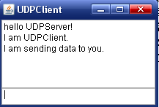
13.3.1 UDP通信程序
运行上面的UDP客户服务器程序。客户程序向服务器程序发送数据包，服务器接收此数据报包，显示收到的字符串内容，以及客户机的IP地址和端口号，如图13.5、图13.6所示。
图13.5 服务器端 图13.6 客户端

Slide 20
13.3.2 组播
组播地址只能用作目的地址。若客户端对某一个组感兴趣，则可加入该组，成为该组中的一员。以后发送到该组的UDP数据报包，都自动传送到该组中的所有成员。客户端可以随时离开所加入的组，从而不再成为其中的一员，当然也就收不到发到该组的UDP数据报包了。Java对组播有良好的支持，相关的类是java.net.MulticastSocket类。
java.net.MulticastSocket类的对象，代表一个组播Socket，可以发送和接收组播包。其实java.net.MulticastSocket类是java.net.DatagramSocket类的子类，只是增加了支持组播功能，因此DatagramSocket类中方法都可以使用。组播包就是一个UDP数据报包。
MulticastSocket的构造方法如下：
MulticastSocket() throws IOException
功能：创建一个组播Socket。
MulticastSocket(int port) throws IOException
功能：在指定端口上创建一个组播Socket。

Slide 21
13.3.2 组播
表13.6列出了MulticastSocket类的常用方法。
表13.6 MulticastSocket类的常用方法
方法 | 功能
void joinGroup(InetAddress mcastaddr) throws IOException | 加入一个组，组地址是mcastaddr
void leaveGroup(InetAddress mcastaddr) throws IOException | 离开一个组, 组地址是mcastaddr
void send(DatagramPacket p,byte ttl) throws IOException | 发送数据报包p，其生存期为ttl，通常是数据报包经过的路由器个数。
void setTimeToLive(int ttl) throws IOException | 设置组播数据包的生存期，0 <= ttl <= 255。若ttl为2，则表示最多经过2个路由器，否则数据报包被丢弃。

Slide 22
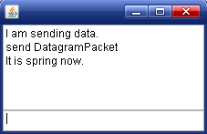
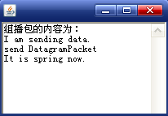
13.3.2 组播
【例13.4】一个组播程序。程序创建一个组播组，其组播地址为226.1.1.6，接收组播包的端口号是8888。服务器不断向组发送数据报包，组中成员(客户端程序)不断接收组播包，并将内容在屏幕上显示出来。
运行上面的组播程序。首先运行客户端程序，，再运行服务器程序。其运行结果在各自的界面上显示，如图13.7、图13.8所示。
图13.7 服务器端 图13.8 客户端

Slide 23
13.4 URL
13.4.1 URL类
类 java.net.URL代表一个统一资源定位符，它是指向互联网资源的指针。资源可以是简单的文件或目录，也可以是对更为复杂的对象的引用，例如对数据库或搜索引擎的查询。
URL类的构造方法如下：
URL(String spec)throws MalformedURLException：
功能：由一个表示URL地址的字符串构造一个URL对象。
URL(String protocol, String host,int port, String file)
hrows MalformedURLException
功能：根据指定protocol、host、port号和file创建URL对象。
URL类的常用方法如表13.7所示。
表13.7 URL类的常用方法
方法 | 功能
URLConnection openConnection()throws IOException | 创建并返回一个URLConnection对象，它表示到 URL 所引用的远程对象的连接。
final InputStream openStream() throws IOException | 打开一个连接到该URL的InputStream的对象，通过该对象，可从URL中读取Web页面内容。
final Object getContent() throws IOException | 获取此 URL 的内容。

Slide 24
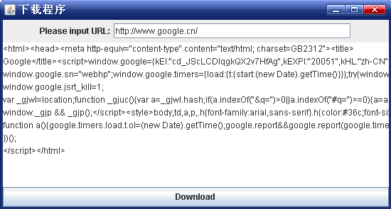
13.4.1 URL类
【例13.5】创建一个URL对象，通过URL，读取www.sina.com网页内容。
运行程序，在地址栏中输入要访问的网址，例如谷歌的首页地址“http://www.google.cn/”，
单击Download按钮，则谷歌的首页地址的源代码下载到文本区里，如图13.9所示。
图13.9 使用URL

Slide 25
13.4.2 URLConnetction类
有时，需要通过URL进行读写操作，这时使用URLConnection就比较方便了，该类的对象表示一个URL的连接，通常由URL对象调用openConnection()来获得。
URLConnection的构造方法如下：
protected URLConnection(URL url)：构造一个到指定URL的 URL 连接。
URLConnection类的常用方法如表13.8所示。
表13.8 URLConnection类的常用方法
方法 | 功能
InputStream getInputStream() throws IOException | 打开一个连接到该URL的InputStream的对象，通过该对象，可从URL中读取Web页面内容。
OutputStream getOutputStream() throws IOException | 生成一个向该连接写入数据的OutputStream对象。
void setDoInput(Boolean doinput) | 若参数doinput是true，表示通过该URLConnection进行读操作，即从服务器读取页面内容。默认情况是true，用时读取内容。
void setDoOutput(Boolean dooutput) | 若参数dooutput是true，表示通过该URLConnection进行写操作。即向服务器上的CGI程序(如ASP程序、JSP程序等)上传内容，默认是false。
abstract void connect() throws IOException | 向URL对象所表示的资源发起连接。若已存在这样的连接，则该方法不做任何动作。
String getHeaderFieldKey(int n) | 返回HTTP响应头中第n个域的“名-值”对中“名”这一部分内容，n从1开始。
String getHeaderField(int n) | 返回HTTP响应头中第n个域的“名-值”对中“值”这一部分的内容，n从1开始。

Slide 26
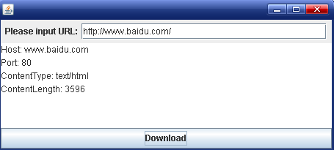
13.4.2 URLConnetction类
【例13.6】创建URL和URLConnection对象，通过URLConnection获取网页信息。
运行程序，在地址栏中输入要访问的网址，例如百度的首页地址“http://www.baidu.com/”，单击Download按钮，该网页的相关信息将显示在文本区中，如图13.10所示。
图13.10 使用URLConnection

Slide 27
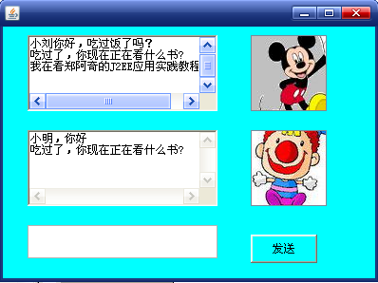
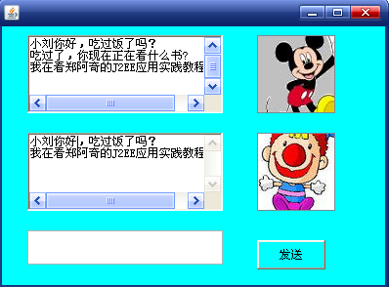
13.5 综合实例
思路分析：要实现多人同时聊天，首先服务器端要使用多线程的方式，服务器端的主进程不断监听客户端发起的连接。如果监听到客户端发起的连接请求，服务器端接收此连接请求，并创建一个从属进程接受客户端发送过来的数据。接收到数据之后，再转发到所有的客户端。
首先运行服务器程序ChatServer.java，接着启动两个客户端程序，出现两个客户端窗口。
两个客户端之间就可以互相发送数据。在各自的窗口上显示发送的数据和接收的数据，如图13.11、图13.12所示。
图13.11 一个客户端(1) 图13.12 一个客户端(2)

